Slide 1
Искусственный интеллект и робототехника: понятие, место и роль в современном НТП.
Калашков Павел
Ковель Александр
ИУ7-46Б

Slide 2
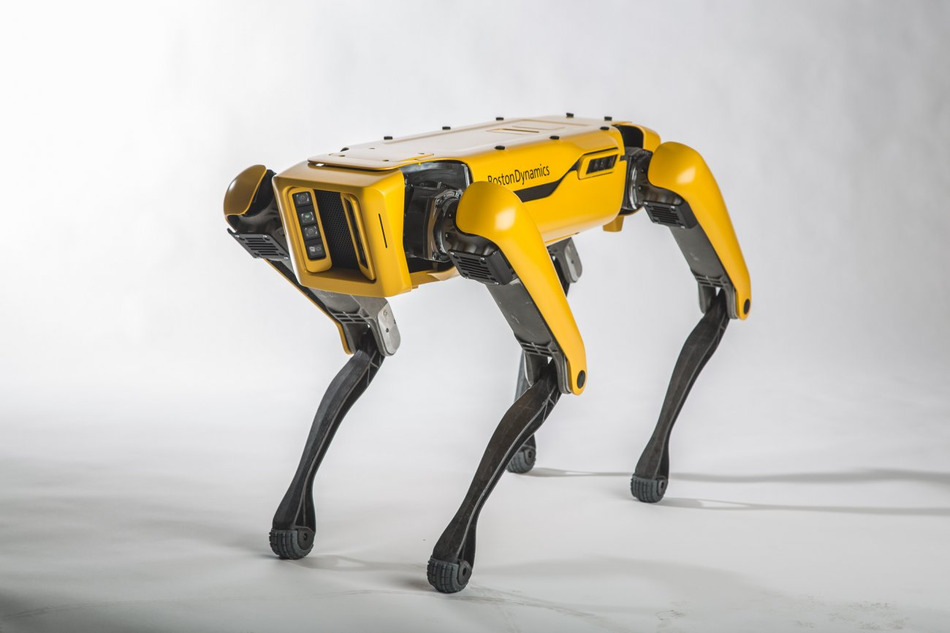
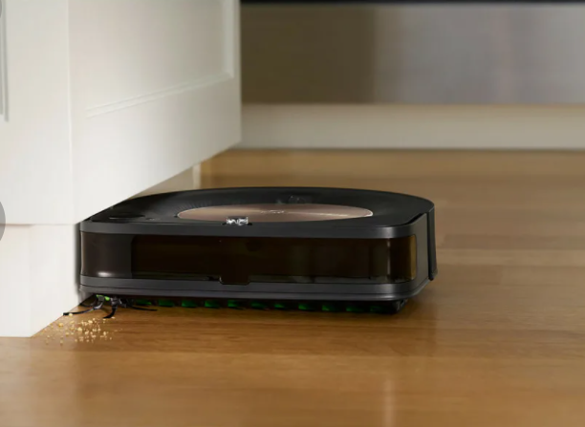
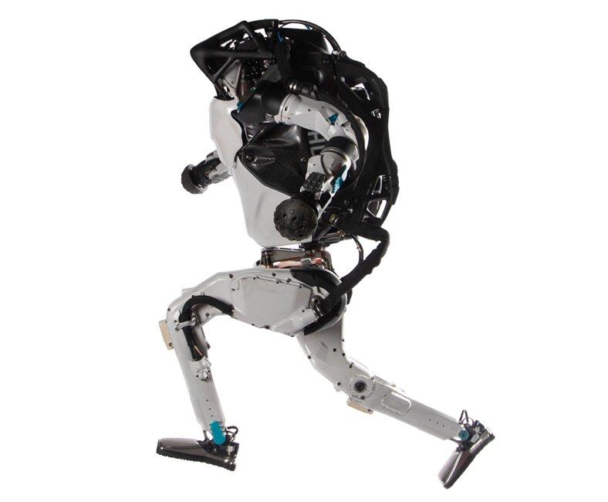
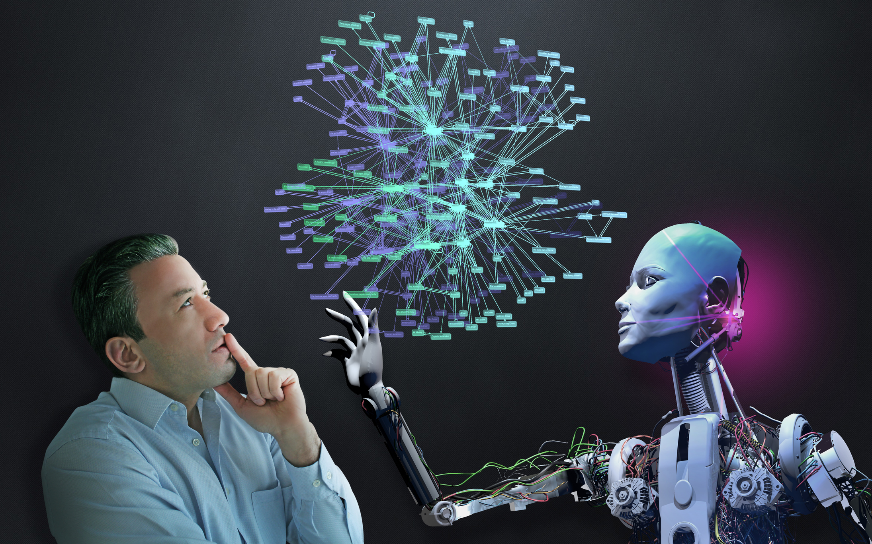

Определения
НТП
Робототехника и роботы
Интеллект
Искусственный интеллект

Slide 3
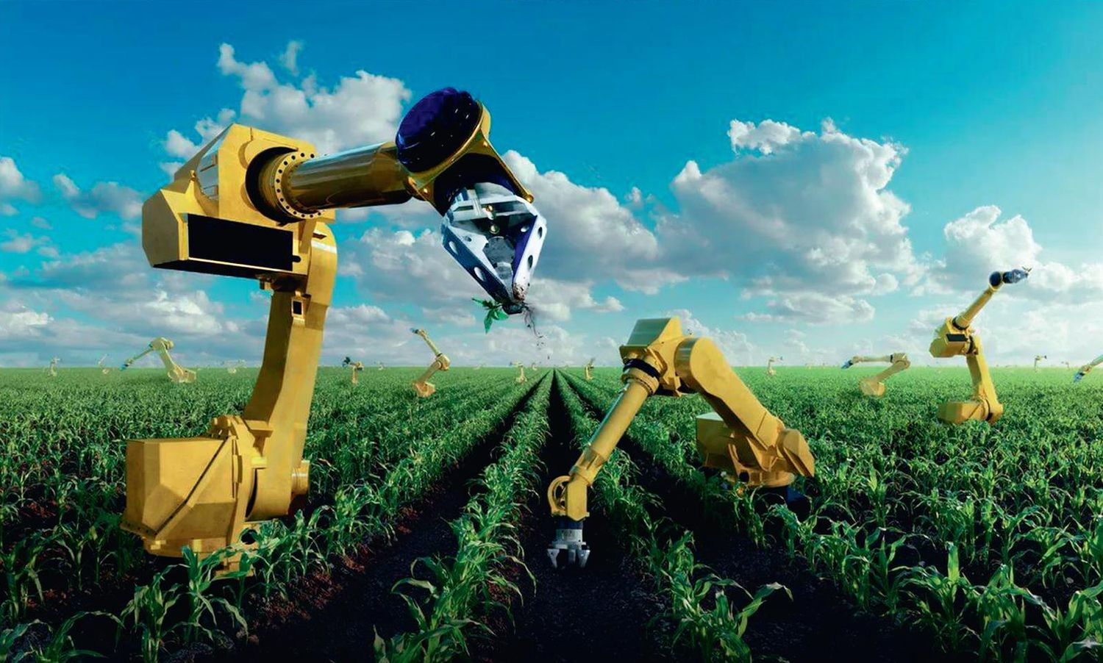
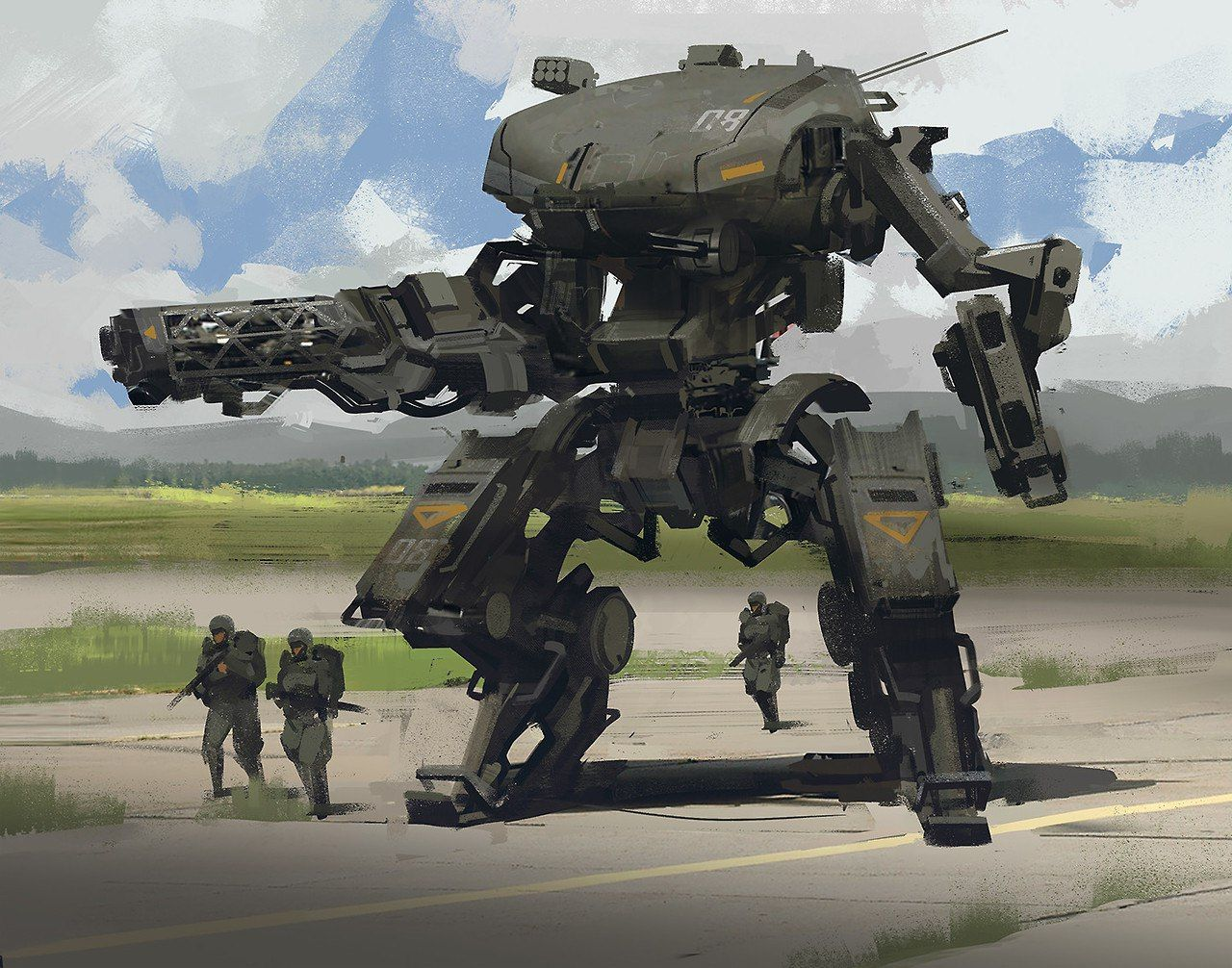
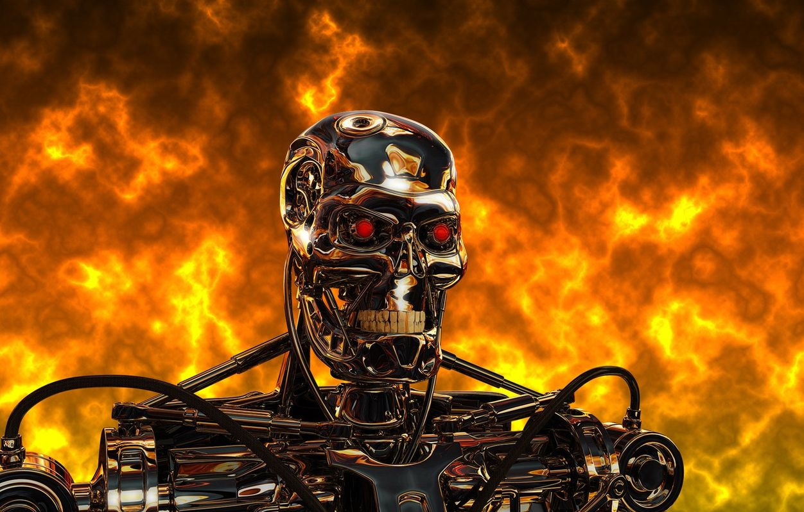
Являются ли роботы угрозой?
3 закона робототехники
Виды роботов
Успехи робототехники, ИИ на сегодняшний день

Slide 4
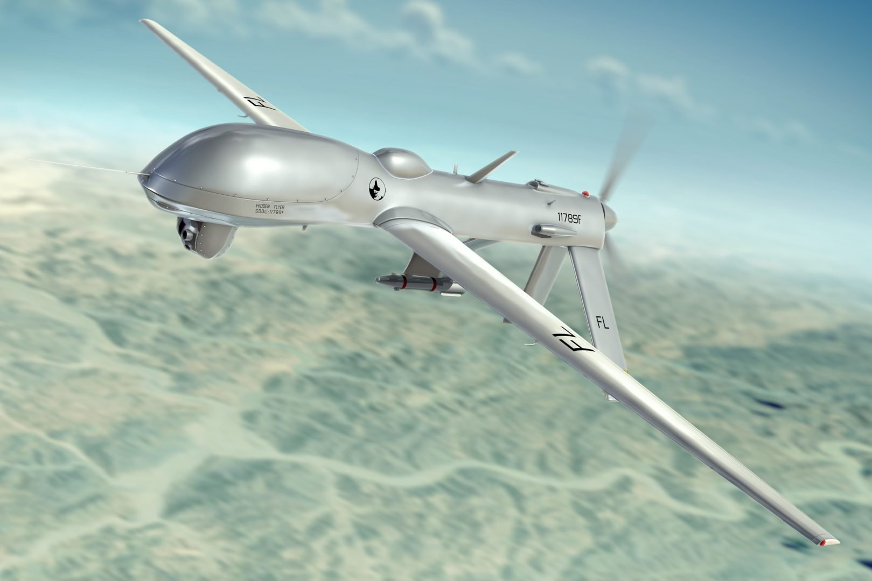
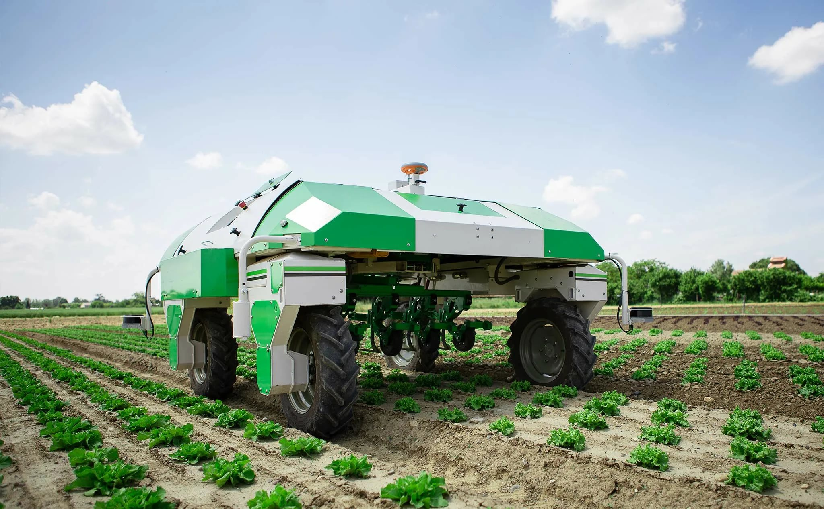
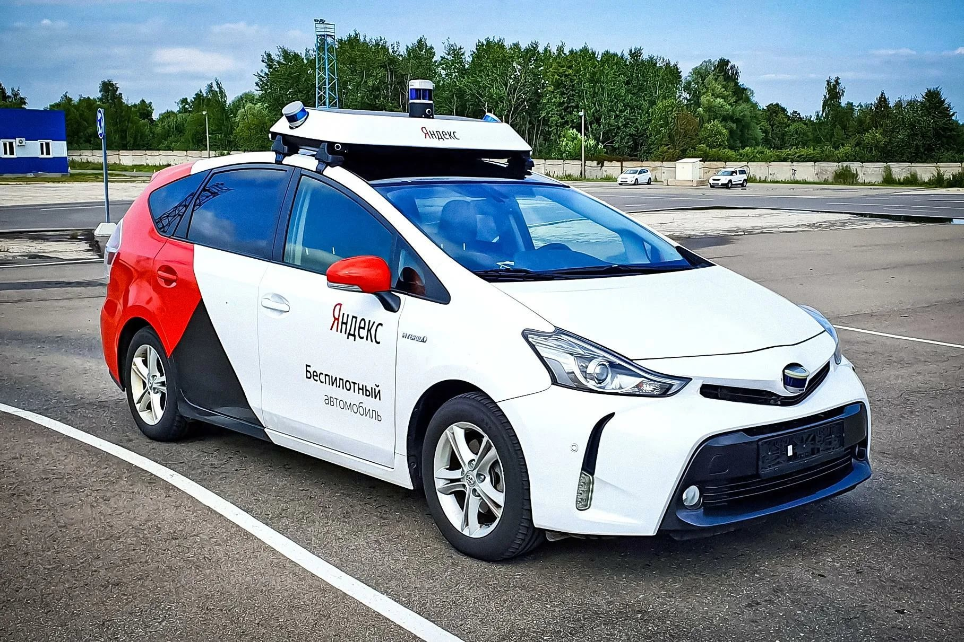
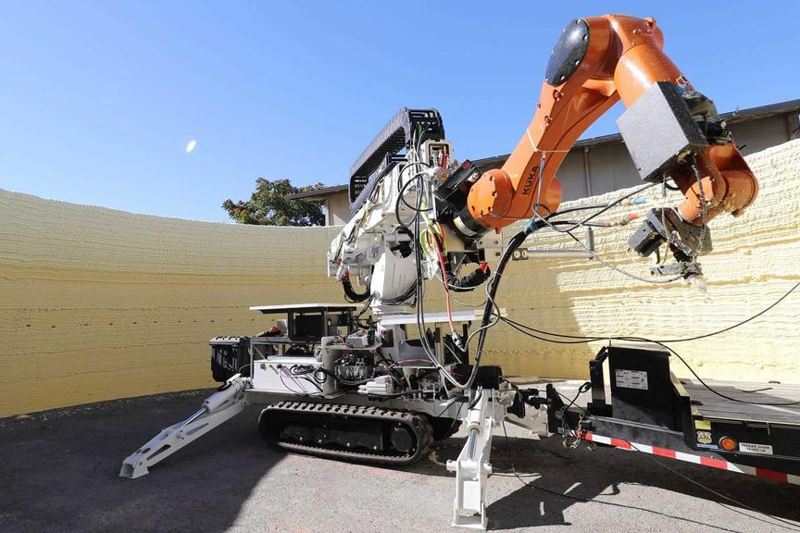
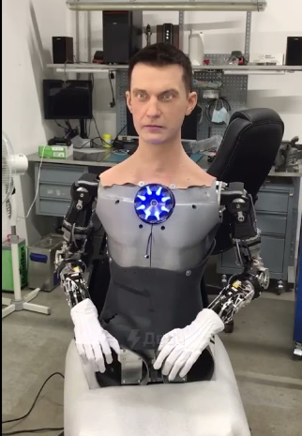
Перспективы

Slide 5
Спасибо за внимание!

